Slide 1
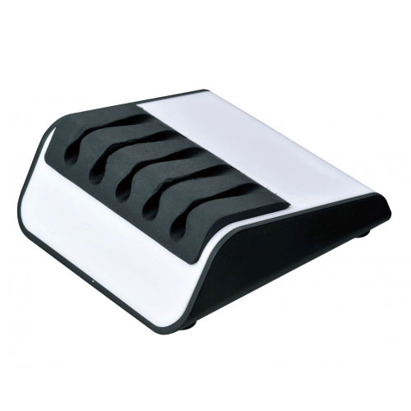
【提案書】
収納ケーブルスタンド
特徴
ごちゃごちゃになりがちな充電ケーブルや電源ケーブルなどを綺麗に収納できるスタンドです。オフィスのパソコンまわりなどをすっきりさせられますので作業効率アップにもつながります。
納期
納期スペース
仕様
素 材：熱可塑性エラストマー・ポリスチレン・EVA・鉄
サイズ：約7.8×7×3cm
重 量： 129g
包 装：化粧箱入り
お見積
お見積りスペース

